Slide 1
'UE4 & CLOUD Multi Maze Runner'
클라우드 컴퓨팅
텀프로젝트 발표자료
20165308
김재혁
20163329
홍현준

Slide 2
INDEX
1
개요 & 담당 파트
프로젝트 & 개발 내용 소개
프로젝트 개발 결과물 소개
조작법 & 클리어 방법
개발 결과물의 필요성 및 활용방안
2
3
4
5

Slide 3
1
담당 파트
20165308 김재혁 : 개발 및 적 AI 구현
20163329 홍현준 : 개발 및 서버 구현

Slide 4
2
프로젝트&개발 내용 소개
‘Unreal Engine4와 AWS 가상 서버를 통합한 멀티플레이 미로탈출 게임’
2명의 플레이어가 하나의 서버를 통해 만나 AI 몹들을 피해 골인 지점까지 도달하는 것이 게임의 목적입니다.
AWS의 EC2 서비스를 통하여 언리얼엔진 Dedicate 서버를 구동하여 각기 다른 환경의 클라이언트들이 네트워크를 통하여 하나의 서버 맵에서 만나게 됩니다.
이 과정에서 게임의 호스트는 온전히 플레이어의 HP와 상대좌표 값, AI 몹들과의 상호작용 승리 조건 등의 게임 로직들이 서버와 공유됩니다.

Slide 5
3
AWS의 EC2 서비스를 이용한 서버-클라이언트 모델의 가상서버 구현 다이어그램
프로젝트 개발
결과물 소개
AWS
EC2 SERVER
서버가 클라이언트의 모든 통신 정보들(게임 로직)을 감시 및 관리
Network
Game Client
(Client)
Game Client
(Client)
Game Client
(Client)
…
맵, 캐릭터, 렌더링 등의 데이터 처리

Slide 6
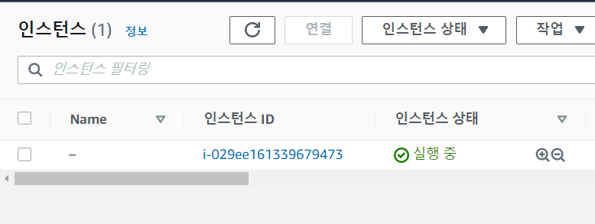
3
AWS EC2 가상서버
서버를 구동시키게 될 가상서버 입니다.
프로젝트 개발
결과물 소개

Slide 7
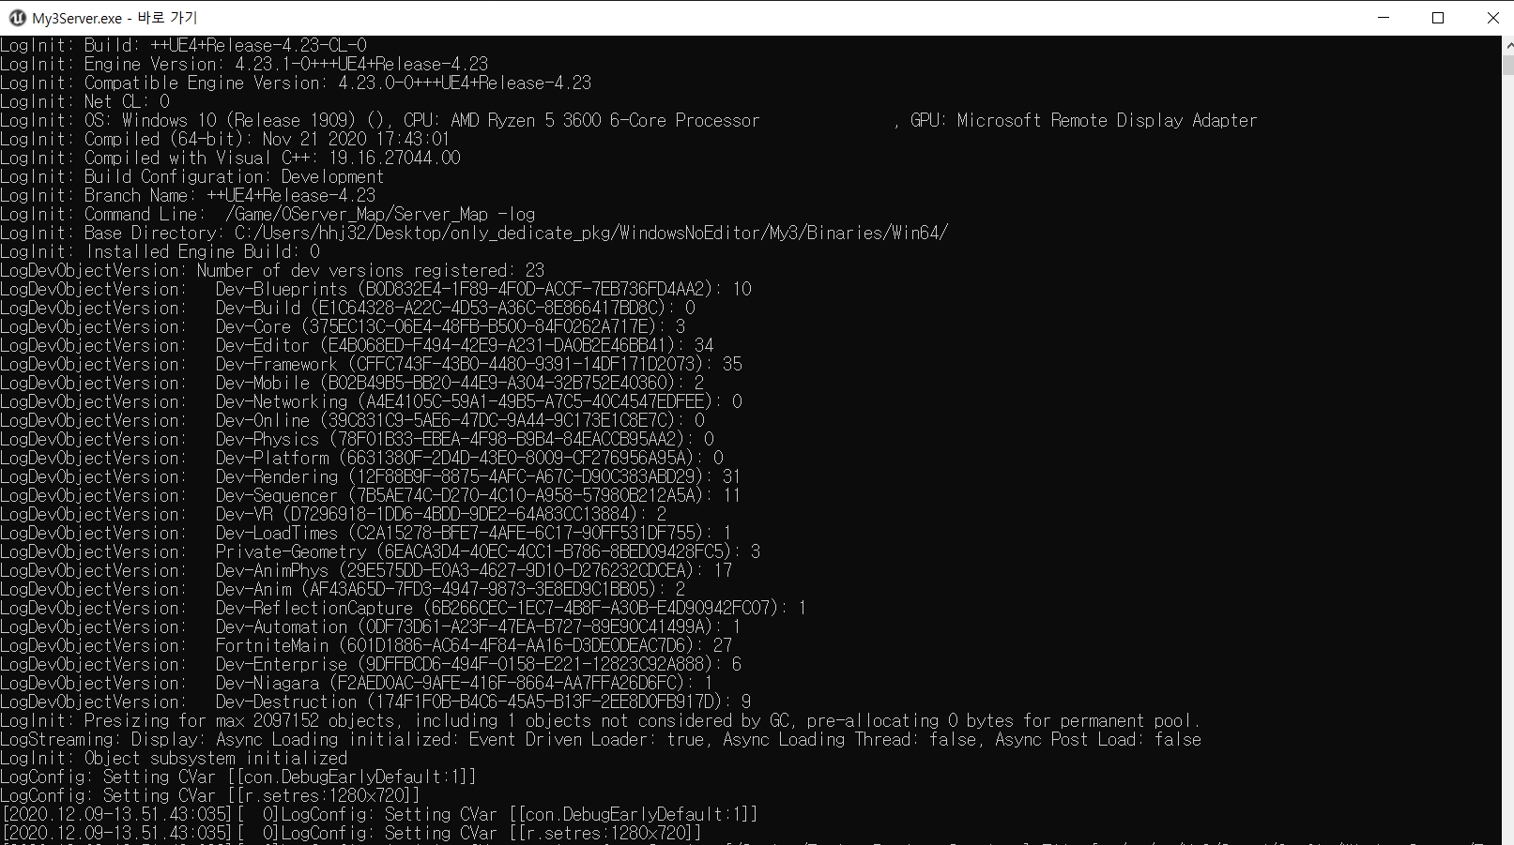
3
언리얼 엔진 서버 구동
서버 구동시에 콘솔 창을 통해서 서버를 통해 오가는 정보들을 볼 수 있습니다.
프로젝트 개발
결과물 소개

Slide 8
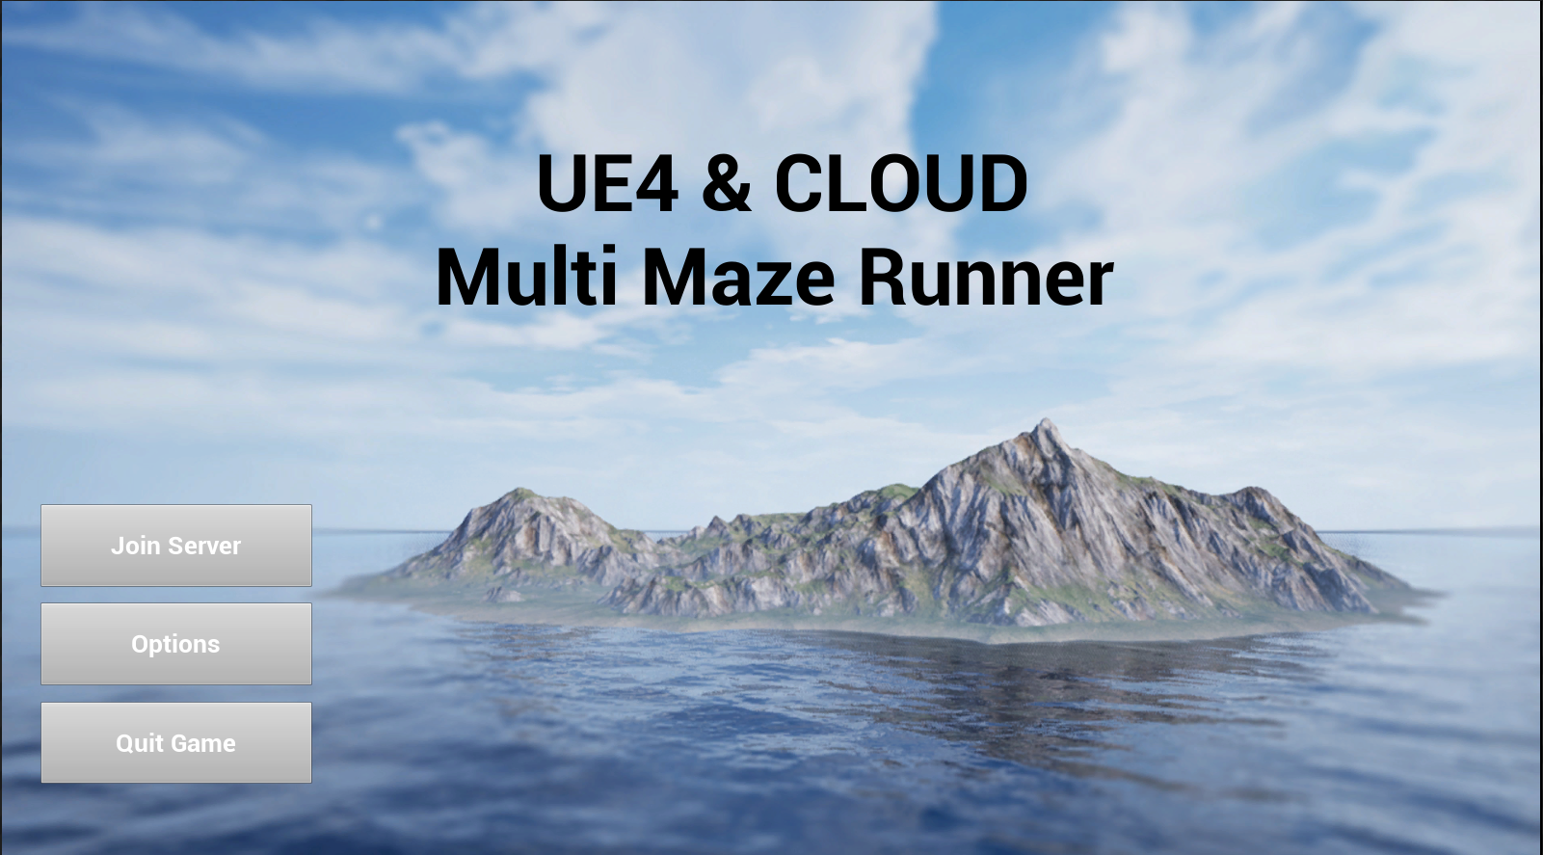
3
메인메뉴
게임에 접속하게 되면 메인 메뉴를 접하게 되며, 옵션 버튼을 통해 서버 IP 주소를 입력할 수 있습니다.
프로젝트 개발
결과물 소개

Slide 9
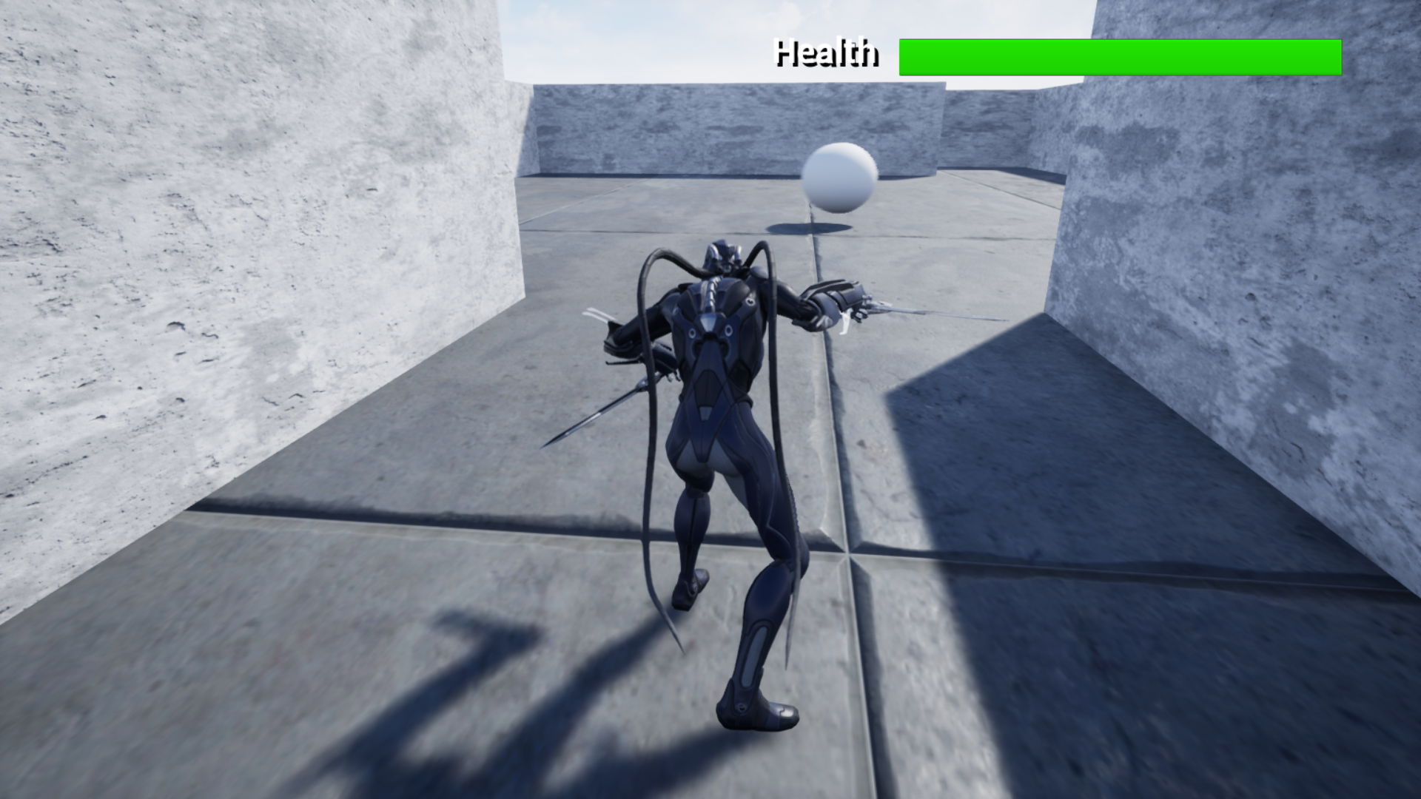
3
서버 맵
서버에 접속하게 되면 지정된 플레이어 스폰지점에서 게임을 시작하게 됩니다.
프로젝트 개발
결과물 소개

Slide 10
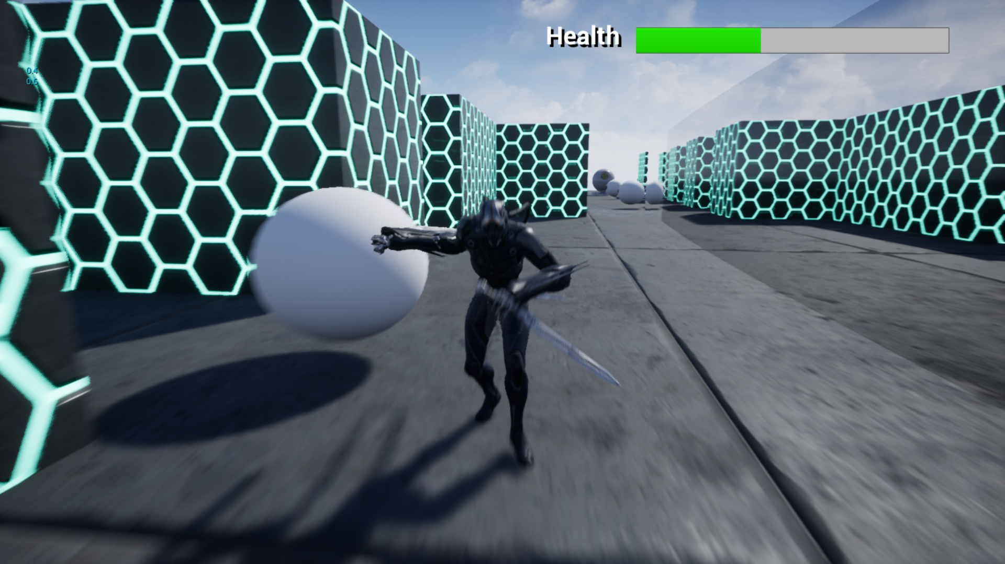
3
AI 몹
쫓아오는 AI 몹과 닿게 되면 HP가 일정 수치씩 감소하게 됩니다.
프로젝트 개발
결과물 소개

Slide 11
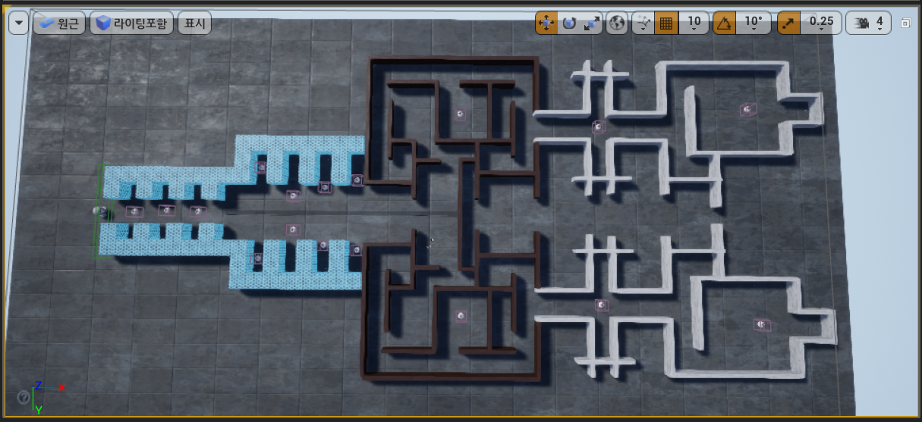
3
서버맵 조감도
전체적인 서버 맵의 구성입니다. 플레이어 두 명은 오른쪽 각 스폰지점에서 시작하게 됩니다.
프로젝트 개발
결과물 소개

Slide 12
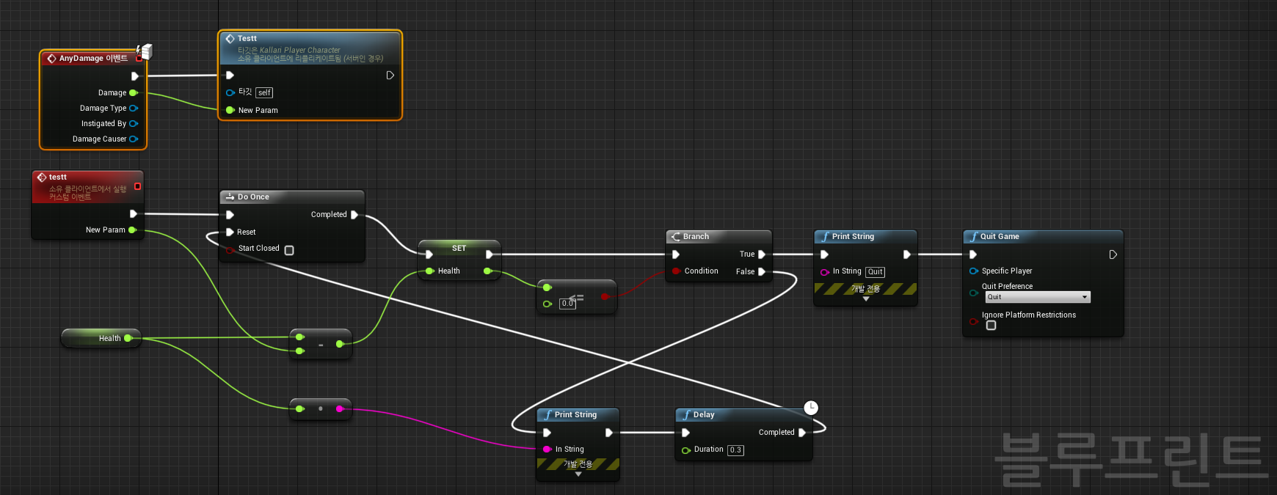
3
플레이어 대미지 블루프린트
플레이어 대미지 정보를 서버와 클라이언트가 공유하게 되는 블루프린트 구성입니다.
플레이어는 AI 몹과 닿을 때마다 최대 HP 1에서 0.2씩 감소하게 됩니다.
프로젝트 개발
결과물 소개

Slide 13
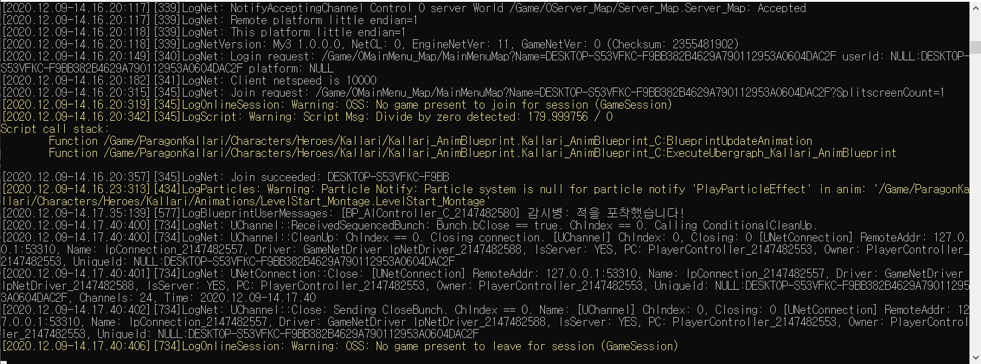
3
플레이어 접속 및 종료시 콘솔
노란 텍스트로 강조되어 있는 부분을 통해서 플레이어가 접속 및 종료한
정보를 알 수 있습니다.
프로젝트 개발
결과물 소개

Slide 14
3
프로젝트 개발
결과물 소개
스팀 플러그인 다이어그램
Network
STEAM
유저 고유 ID 식별값 생성
스팀 서버 및 클라이언트를 통한 암호화 및 계정 인증
Network
Game Client
(Host)
Game Client
(Client)
Create Session() 함수 실행
넷 드라이버 정보 전송
게임 세션 생성 정보 전송
Find Session() 함수 실행
상대방의 스팀 ID 값을
통한 게임 세션 검색 및 참가

Slide 15
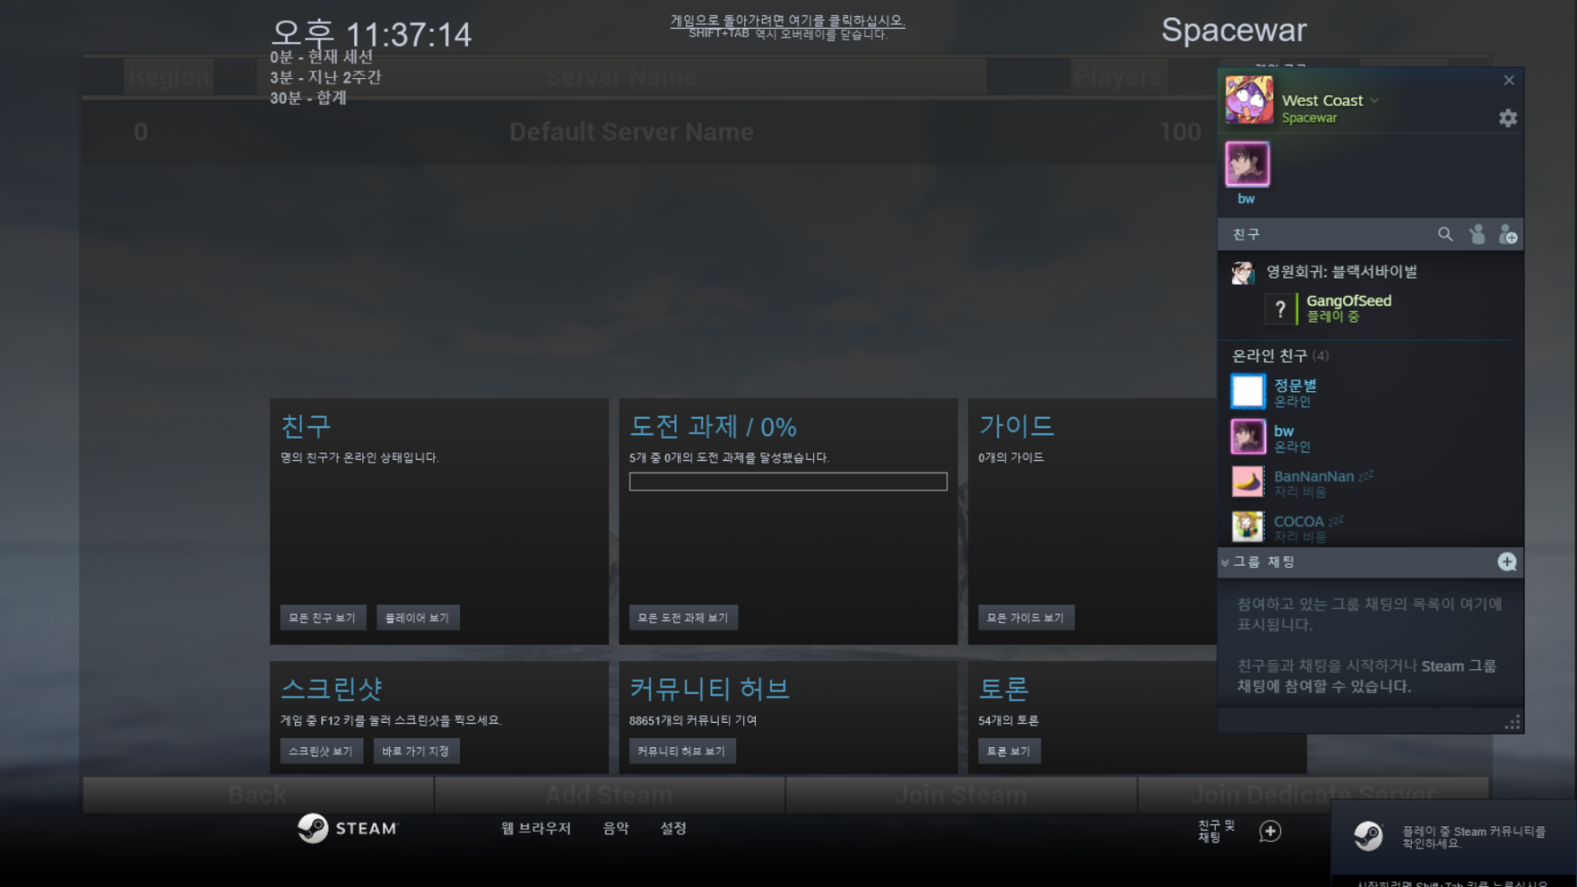
3
스팀 오버레이
게임 내에서 스팀이 연동되는 것을 확인할 수 있습니다.
프로젝트 개발
결과물 소개

Slide 16
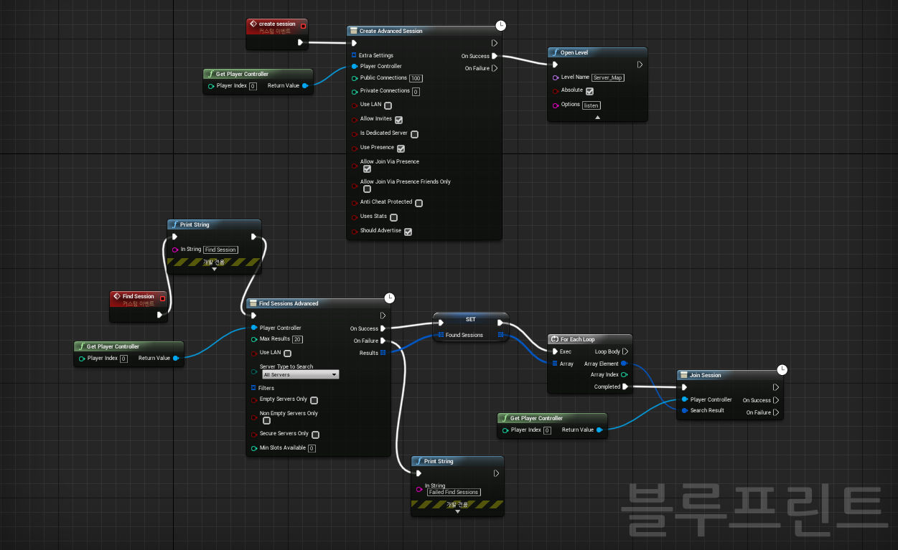
3
스팀 게임 세션 관련 블루프린트
스팀 플러그인을 통한 게임 세션 생성, 게임 세션 찾기 블루프린트입니다.
프로젝트 개발
결과물 소개

Slide 17
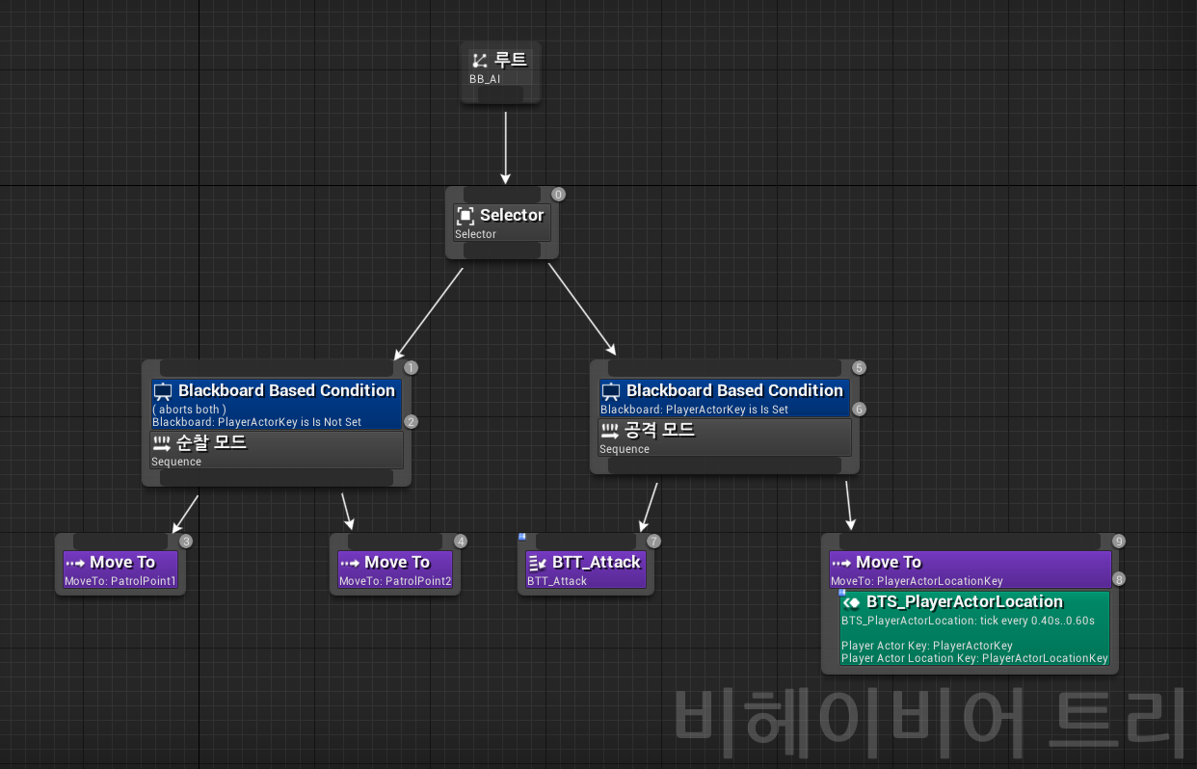
3
AI 비헤이비어 트리
루트를 통해서 셀렉터가 좌측에서 우측으로 실행되는 값이 참 또는 거짓인지 판단하여 AI 블루프린트에 맞추어 실행된다.
프로젝트 개발
결과물 소개

Slide 18
4
조작법 & 클리어 방법
두 명의 플레이어가 맵의 각 지점에 스폰되어 쫓아오는 AI 몹을 피해 먼저 미로를 빠져나가는 것이 목적입니다.
W,A,S,D 를 통해 앞, 왼쪽,뒤,오른쪽으로 움직일 수 있으며 Shift키를 통해서
달리기가 가능합니다.

Slide 19
5
개발 결과물의 필요성 및 활용방안
## 4.1. 필요성
게임 서버를 클라우드로 구성함으로써 게임을 실행하기 전 특정 컴퓨터를 사용하여 서버를 구동하는 리소스와 불편함을 줄이고 편리성은 높여줍니다.
### 4.2 사용 방안
소규모 혹은 인디 게임을 만드는 팀에서는 게임 서버에 접속할 인원을 예측하기 힘드므로 혹시 모를 사용자 증가 등의 상황에 대비한다는 것은 인원적으로도, 자원적으로도 어려운 일 입니다.
개인 혹은 팀의 컴퓨터를 계속 혹사시키기 보다 유연하게 대처할 수 있는 클라우드 서버를 사용하는 것이 분명히 더 나은 판단이 될 것입니다.

Slide 20
감사합니다

